Slide 1
Wireshark使用教學
演講者：周新堯、薛人豪

Slide 2
Introduction
前身是Ethereal
Wireshark是一個網路封包分析的軟體
使用者可以免費取得並使用此軟體，擁有修改期原始碼和客製化的權力
Gerald Combs
Ethereal的發明人

Slide 3
使用目的
網路管理員用來檢測網路問題
網路安全工程師用來檢查資訊安全相關問題
開發者用來為新的通訊協定除錯
普通使用者用來學習網路協定的相關知識

Slide 4
對Wireshark的誤解
Wireshark不是入侵偵測軟體（Intrusion Detection Software, IDS）
Wireshark不會對網路封包產生內容的修改 ，它只會反映出目前流通的封包資訊。

Slide 5
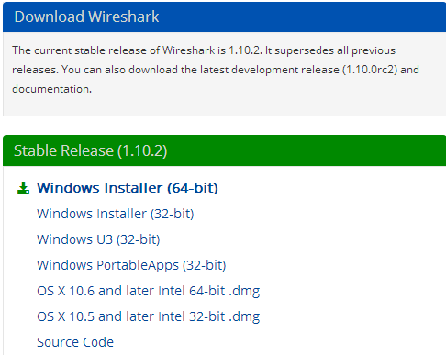
安裝過程(1/5)
http://www.wireshark.org/download.html

Slide 6
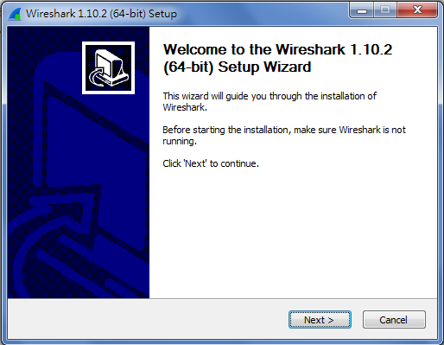
安裝過程(2/5)

Slide 7
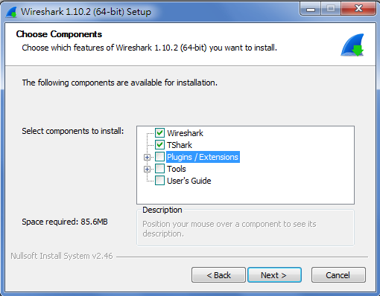
安裝過程(3/5)

Slide 8
安裝過程(4/5)

Slide 9
安裝過程(5/5)

Slide 10
Winpcap
Windows Packet Capture
Windows 版本的 lippcap 函式庫，Wireshark使用了這個函式庫去抓取網路上的封包，它含有支援抓取網路上封包的驅動程式，所以我們必須要安裝它

Slide 11
進入Wireshark
點選你使用的網路卡

Slide 12
選擇網卡
如果不知道自己網卡是哪張怎麼辦?
點選上排工具列[Capture]->[interfaces]
選Packets/s較高者通常就會選中囉~!!

Slide 13
開始蒐集封包
packet list pane
packet details pane
packet bytes pane

Slide 14
傳輸方式
明碼傳輸的protocol
telnet
FTP
HTTP
加密協定
SSH
SSL
HTTPS

Slide 15
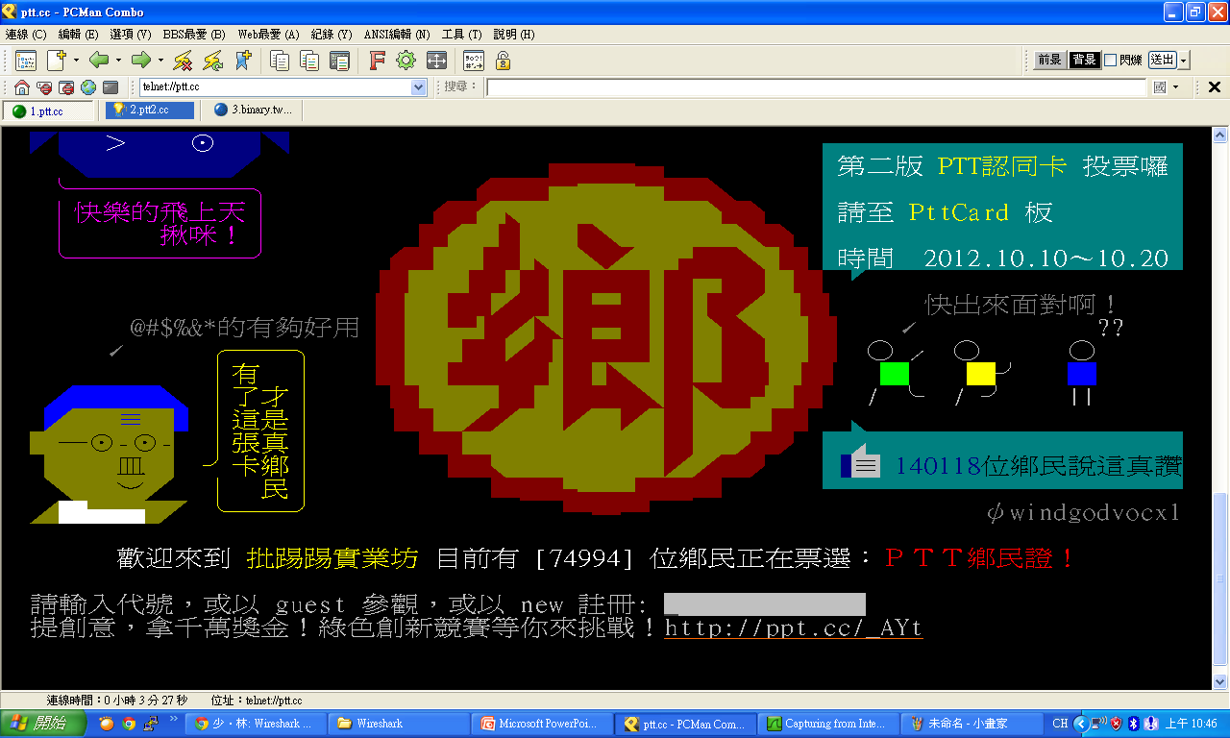
實驗(1/4)
BBS(Bulletin Board System)
帳號:IM_TA
密碼:test

Slide 16
實驗(2/4)
在此輸入你要過濾的封包
按下Apply

Slide 17
實驗(3/4)

Slide 18
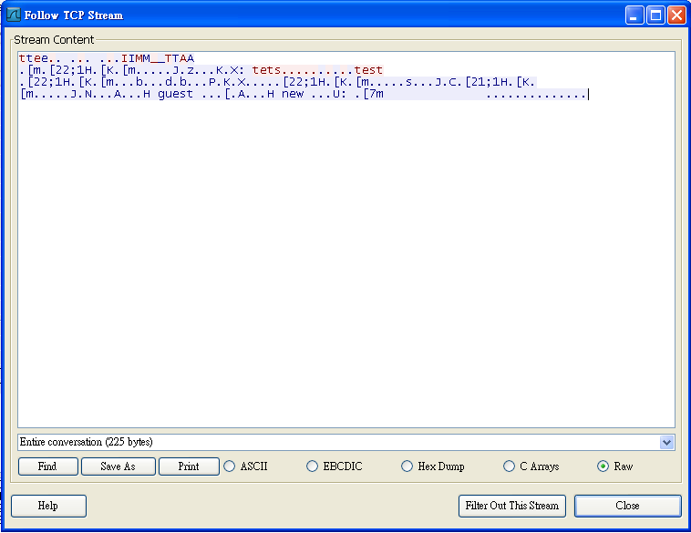
實驗(4/4)
紅色部分代表送出的DATA
藍色部分代表收到的DATA

Slide 19
結論
使用明碼的危險性相當高，容易被監測到隱私的資料
為了避免個人資料外流，盡量使用加密協定來保護自己的個人資料

Slide 20
Thanks for your attention

